Slide 1
Banco de Dados
Instrutor:
Felipe Lima

Slide 2
Locação de DVD’s
Keith Narjara de Lima Fernandes
Luis Cláudio da Silva Fernandes

Slide 3
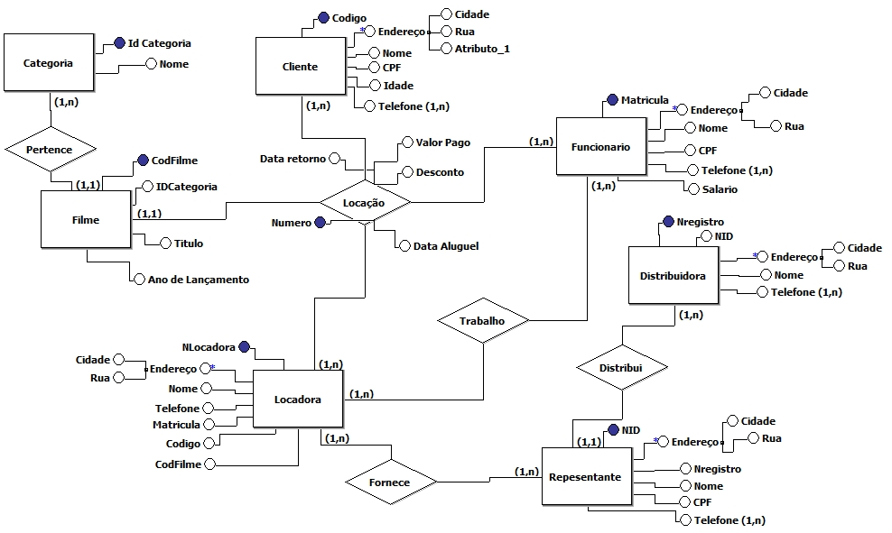
Modelo de Entidade Relacionamento

Slide 4
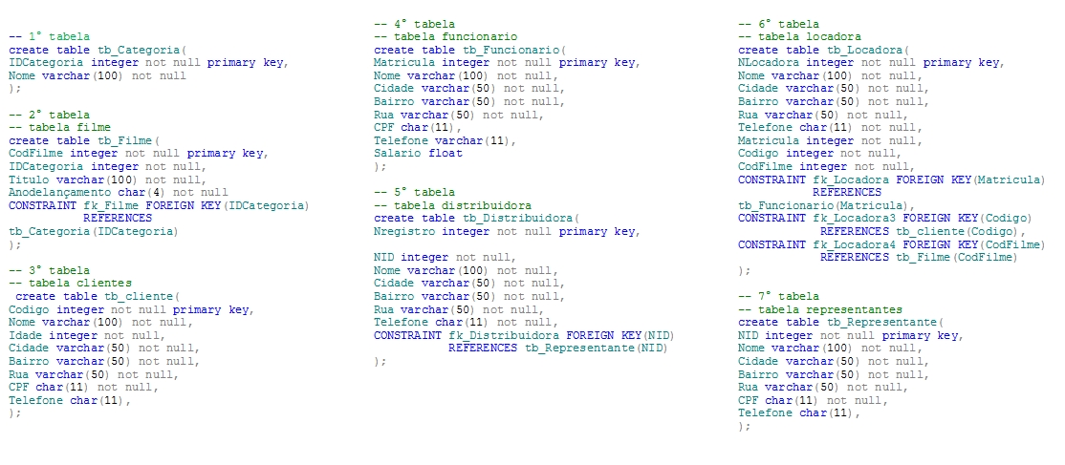
DDL Criando Tabelas

Slide 5

Inserir Dados na tabela

